Slide 1
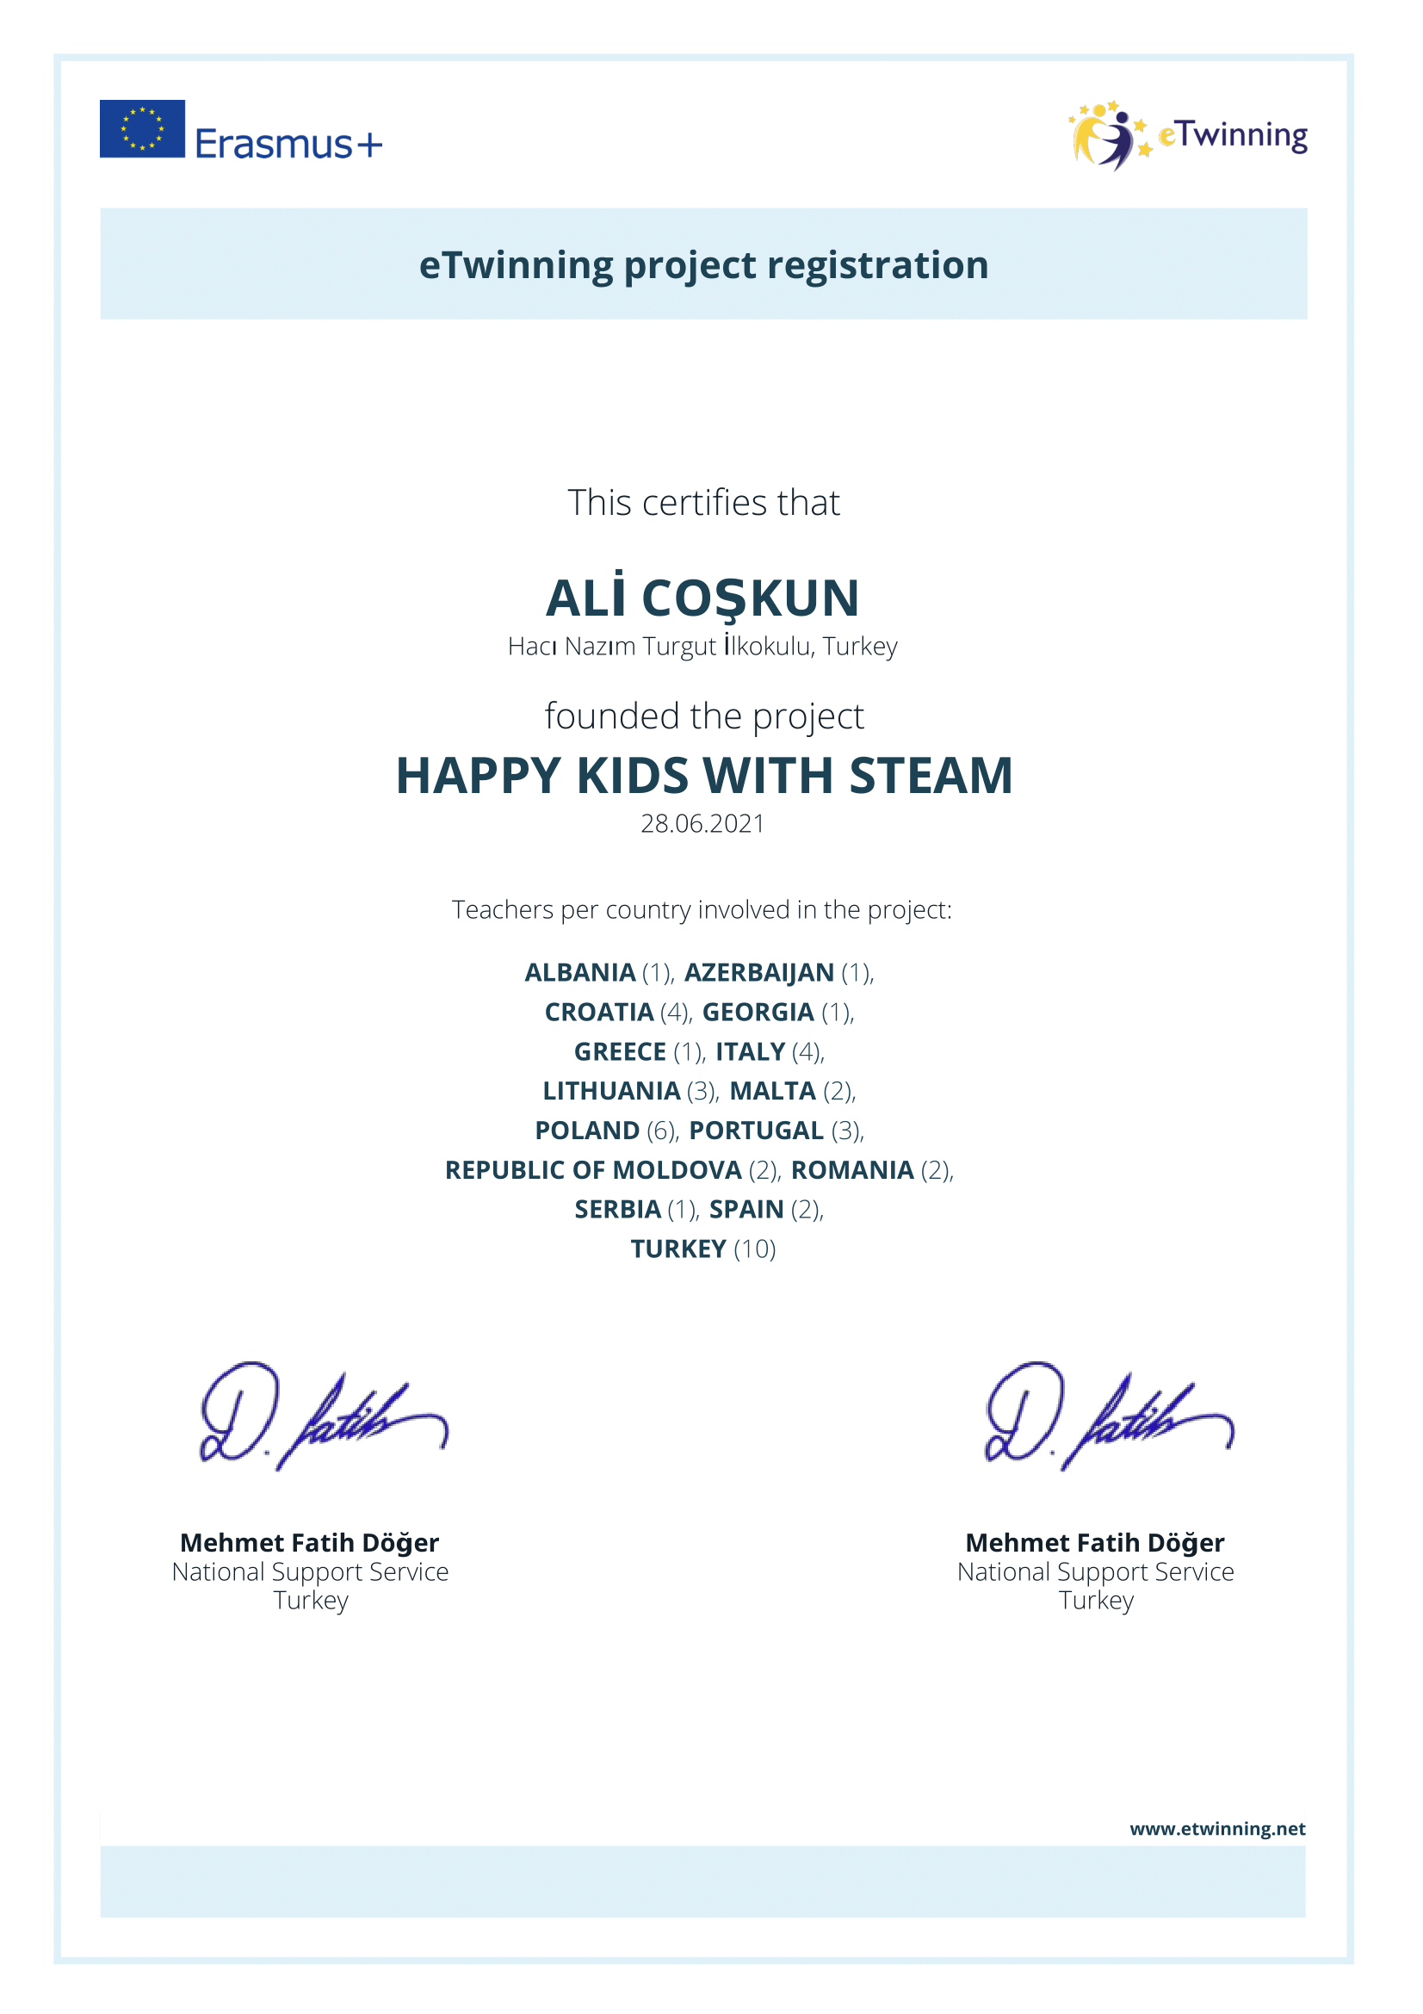
HAPPY KIDS WITH STEAM
Project Founders-
Scientix Ambassador
Ali Coșkun
Sibel Kara
15 ÜLKE
43 ÖĞRETMEN
144 ÖĞRENCİ

Slide 2
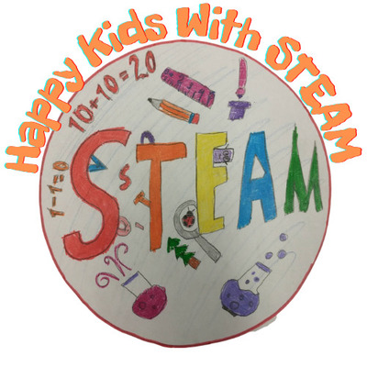
Information
https://live.etwinning.net/projects/project/308682
Çocukların en sevdiği STEAM aktiviteleri.STEAM, farklı disiplinleri bir araya getirmek, problem çözme, ürün tasarlama, yaratma, eleştirel düşünme, takım çalışması, teknoloji kullanımı gibi 21. yüzyıl becerilerini geliştirmek ve günlük hayatta karşılaştıkları problemlere çözüm üretme becerisi kazandırmaktır.Çocukların 21. yüzyıl becerilerini STEAM ile küçük yaşta edinmeleri, günlük yaşamlarını ve eğitim hayatlarını daha keyifli hale getirecek ve akademik başarılarını artıracaktır.Çocuklar için oluşturacağımız etkinliklerle hem eğlenecekler hem de farklı okul ve ülkelerden arkadaşlarıyla birlikte çalışmanın mutluluğunu yaşayacaklar.Öğrenciler aktif görevler alarak, çalışmalarını ve becerilerini arkadaşlarıyla paylaşarak kendilerini ifade etmenin keyfini yaşayacaklardır.Bu projede; Çocukların eğlenerek ürünler yaratacakları, hayatları üzerine inşa edilen aktivitelerde mutluluğu yaşayacakları, farklı ülkelerden arkadaşlarıyla bir araya gelerek iletişim ve işbirliğini sağlayacakları bir projedir.

Slide 3
1.1.SOLAR SYSTEM 3D
1.2.ROCKET DESİNG
1.3. TELESCOPE CONSTRUCTION (SPACE EYE)
1.4.MAGNETIC SPACECRAFT
Activities Games
Activities Evaluation With Kahoot

Slide 4
2.1.CodeWeek 2021(Coding Events)
SCRATCH
https://youtu.be/UqfvwxZw-Qo
2.2.Activity Games
LINK GAME http://domowenauczanie.pl/generator/

Slide 5
3.COMMON PRODUCT
3.1.Project Mixed Country Teams
3.2.We Code Our Project Name
3.3.STEAM Advent Calendar
https://twinspace.etwinning.net/187874/pages/page/1881024
3.4.Outside School Activities
https://express.adobe.com/video/u7Sj5ugCK9ywv
3.5.New Year Greeting Card
3.6.Safer Internet Day (8 February 2022)
3.7. STEAM Dictionary
https://www.storyjumper.com/book/read/131308332/62586724bd994
3.8. FINAL PRODUCT /AKROSTİC
3.1.9.e-Book-SKY EXPLORERS (I Have A Dream)
https://www.storyjumper.com/book/read/122499612/Sky-Explorers-I-Have-A-Dream

Slide 6
4.COLLABORATIVE PRODUCTS
4.1.November Outside School Fall Festival
https://youtu.be/UqfvwxZw-Qo
4.2.e-Book Solar System
https://read.bookcreator.com/5TIKpCEghZUGYUVF9dyvFC7QaX42/9pn95hFvSiSoId1B7lTgEw
4.3 e-Book Rocket Desing
https://twinspace.etwinning.net/187874/pages/page/1946747/edit
4.4 e-Book Telescope
https://twinspace.etwinning.net/187874/pages/page/2194818
4.5 ThingLink Magnetic Spacecraft
https://www.thinglink.com/scene/1570079884850495490
4.6.Water Day e-Book
https://www.canva.com/design/DAE7gd0L6jI/kM3fvAfw7cLjS2HmPu5vsg/edit?utm_content=DAE7gd0L6jI&utm_campaign=designshare&utm_medium=link2&utm_source=sharebutton
4.7.Our plans/Wakelet
https://wakelet.com/wake/OHhJifrr5jBS-7g_6rs8b
4.8.Stem Discovery Week
https://view.genial.ly/61abc0ea35dc8d0de2dfff95/presentation-rocket-design-project-etwinning
4.10.Virtual Exhibition

Slide 7
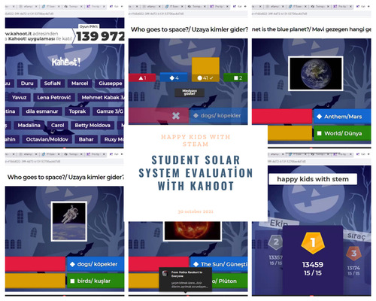
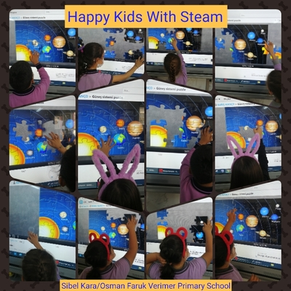
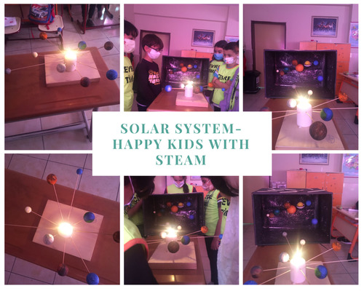
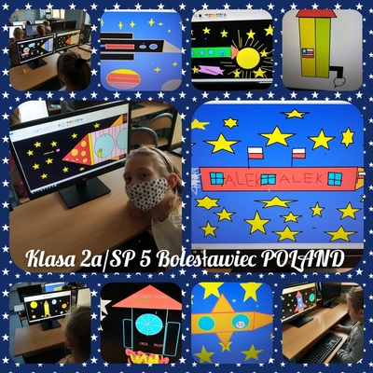
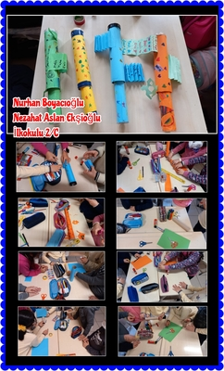
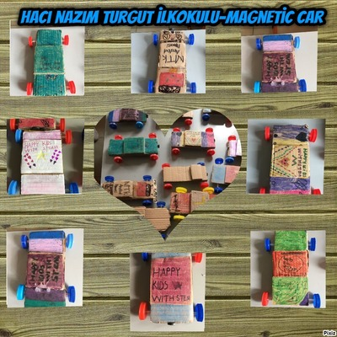

Slide 8
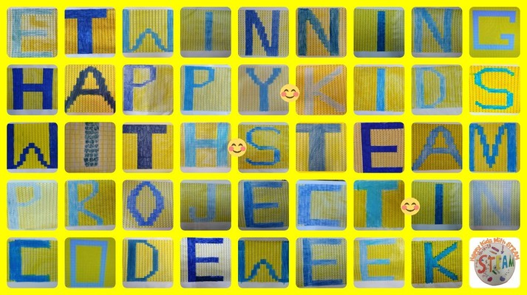
SCRATCH - DANCE OF LETTERS
https://youtu.be/UqfvwxZw-Qo
PC CODE LINK
http://domowenauczanie.pl/generator/

